Slide 1
2016年3至5月主日学
历代志上下第三课

Slide 2
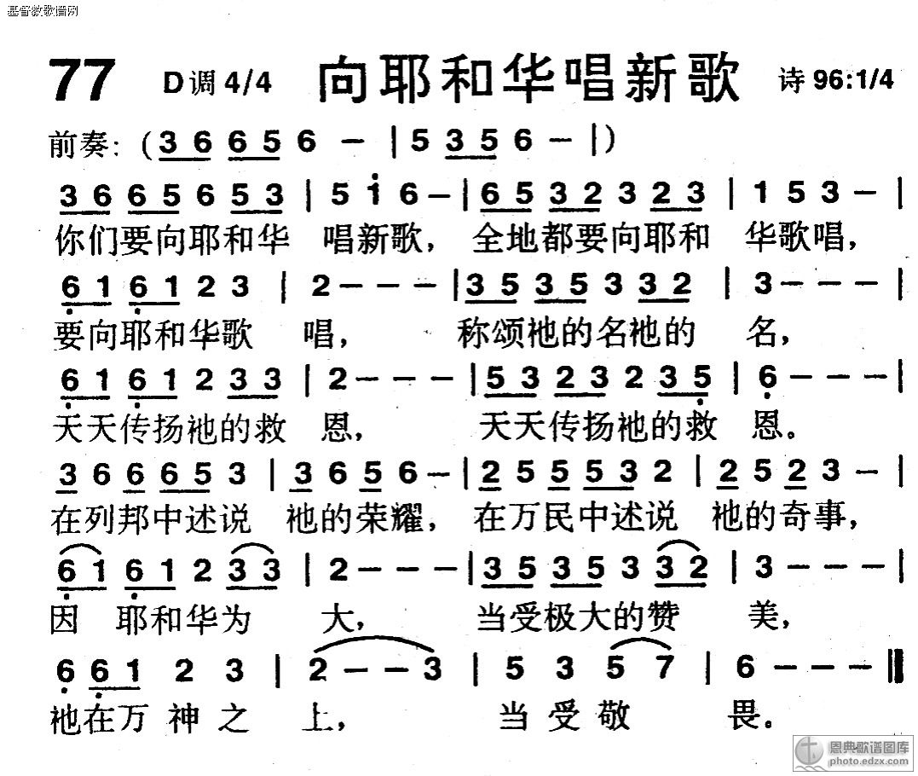

Slide 3
出埃及记19章
3摩西到神那里，耶和华从山上呼唤他说，你要这样告诉雅各家，晓谕以色列人说，
4我向埃及人所行的事，你们都看见了，且看见我如鹰将你们背在翅膀上，带来归我。
5如今你们若实在听从我的话，遵守我的约，就要在万民中作属我的子民，因为全地都是我的。
6你们要归我作祭司的国度，为圣洁的国民。这些话你要告诉以色列人。

Slide 4
撒母耳记上8章
4以色列的长老都聚集，来到拉玛见撒母耳，
5对他说，你年纪老迈了，你儿子不行你的道。现在求你为我们立一个王治理我们，像列国一样。
6撒母耳不喜悦他们说立一个王治理我们，他就祷告耶和华。
7耶和华对撒母耳说，百姓向你说的一切话，你只管依从。因为他们不是厌弃你，乃是厌弃我，不要我作他们的王。

Slide 5
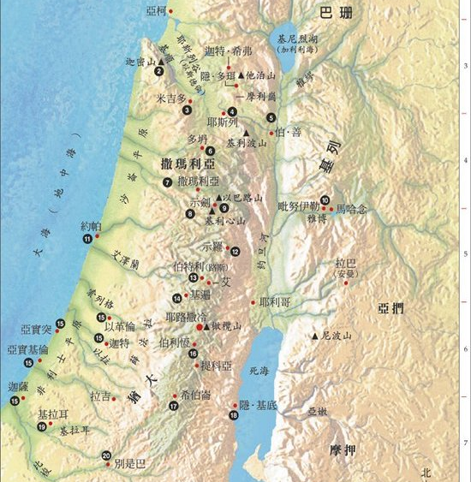

Slide 6
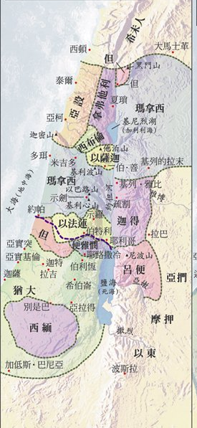

Slide 7
雅各书4：8
你们亲近神，神就必亲近你们。……
Come near to God and he will come near to you……

Slide 8
撒母耳记23章
8大卫勇士的名字记在下面，他革扪人约设巴设，又称伊斯尼人亚底挪，他是军长的统领，一时击杀了八百人。
9其次是亚合人朵多的儿子以利亚撒。从前非利士人聚集要打仗，以色列人迎着上去，有跟随大卫的三个勇士向非利士人骂阵，其中有以利亚撒。
10他起来击杀非利士人，直到手臂疲乏，手粘住刀把。那日耶和华使以色列人大获全胜。众民在以利亚撒后头专夺财物。
11其次是哈拉人亚基的儿子沙玛。一日，非利士人聚集成群，在一块长满红豆的田里，众民就在非利士人面前逃跑。
12沙玛却站在那田间击杀非利士人，救护了那田。耶和华使以色列人大获全胜。

Slide 9
使徒行传15章
25所以我们同心定意，拣选几个人，差他们同我们所亲爱的巴拿巴，和保罗，往你们那里去。
26这二人是为我主耶稣基督的名，不顾性命的。

Slide 10
撒母耳记22章
1大卫就离开那里，逃到亚杜兰洞。他的弟兄和他父亲的全家听见了，就都下到他那里。
2凡受窘迫的，欠债的，心里苦恼的都聚集到大卫那里。大卫就作他们的头目，跟随他的约有四百人。

Slide 11
使徒行传2章
25……主将得救的人，天天加给他们。

Slide 12
申命记
14到了耶和华你神所赐你的地，得了那地居住的时候，若说，我要立王治理我，像四围的国一样。
15你总要立耶和华你神所拣选的人为王。必从你弟兄中立一人。不可立你弟兄以外的人为王。
16只是王不可为自己加添马匹，也不可使百姓回埃及去，为要加添他的马匹，因耶和华曾吩咐你们说，不可再回那条路去。
17他也不可为自己多立妃嫔，恐怕他的心偏邪。也不可为自己多积金银。
18他登了国位，就要将祭司利未人面前的这律法书，为自己抄录一本，
19存在他那里，要平生诵读，好学习敬畏耶和华他的神，谨守遵行这律法书上的一切言语和这些律例，
20免得他向弟兄心高气傲，偏左偏右，离了这诫命。这样，他和他的子孙便可在以色列中，在国位上年长日久。

Slide 13
诗篇92：1 称谢耶和华，歌颂祢至高者的名。
2 用十弦的乐器和瑟,用琴弹幽雅的声音,
早晨传扬祢的慈爱，每夜传扬祢的信实， 这本为美事。
诗篇69:30 我要以诗歌赞美神的名,以感谢称祂为大
31 这便叫耶和华喜悦，胜似献牛，或是献
有角有蹄的公牛。
诗篇22：3 但祢是圣洁的，是用以色列的赞美为宝
座的。

Slide 14
使徒行传13：36
大卫在世的时候，遵行了神的旨意，就睡了，（或作大卫按神的旨意服事了他那一世的人就睡了）。归到他祖宗那里，已见朽坏。

Slide 15
启示录5章
9他们唱新歌，说，你配拿书卷，配揭开七印。因为你曾被杀，用自己的血从各族各方，各民各国中买了人来，叫他们归于神.

Slide 16
罗马书3章
29难道神只作犹太人的神吗？不也是作外邦人的神吗？是的，也作外邦人的神。
30神既是一位祂就要因信称那受割礼的为义，也要因信称那未受割礼的为义。

Slide 17
以弗所书3章
5这奥秘在以前的世代，没有叫人知道，像如今借着圣灵启示祂的圣使徒和先知一样。
6这奥秘就是外邦人在基督耶稣里，借着福音，得以同为后嗣，同为一体，同蒙应许。

Slide 18
马太福音28：18 耶稣进前来，对他们说，天上， 地下所有的权柄，都赐给我了。
罗马书8：22 我们知道一切受造之物，一同叹 息劳苦，直到如今。
歌罗西书1：20 既然借着祂在十字架上所流的血, 成就了和平,便借着祂叫万有,无论 是地上的,天上的,都与自己和好了.
以弗所书1：10 要照所安排的,在日期满足的时候, 使天上地上一切所有的,都在基督 里面同归于一。

Slide 19
罗马书11章
15若他们（犹太人）被丢弃，天下就得与神和好，他们被收纳，岂不是死而复生吗？……
25弟兄们，我不愿意你们不知道这奥秘,就是以色列人有几分是硬心的，等到外邦人的数目添满了。
26于是以色列全家都要得救，如经上所记，必有一位救主，从锡安出来，要消除雅各家的一切罪恶。

Slide 20
列王纪上3章
2当那些日子，百姓仍在丘坛献祭，因为还没有为耶和华的名建殿。
3所罗门爱耶和华，遵行他父亲大卫的律例，只是还在丘坛献祭烧香。
4所罗门王上基遍去献祭。因为在那里有极大的丘坛，他在那坛上献一千牺牲作燔祭。

Slide 21
列王纪上
15：20只是丘坛还没有废去。亚撒一生却向耶和华存诚实的心。
22：43约沙法行他父亲亚撒所行的道，不偏离左右，行耶和华眼中看为正的事。只是丘坛还没有废去，百姓仍在那里献祭烧香。

Slide 22
列王纪下18
3希西家行耶和华眼中看为正的事，效法他祖大卫一切所行的。
4他废去丘坛，毁坏柱像，砍下木偶，打碎摩西所造的铜蛇，因为到那时以色列人仍向铜蛇烧香。希西家叫铜蛇为铜块。
5希西家倚靠耶和华以色列的神，在他前后的犹大列王中没有一个及他的。
6因为他专靠耶和华，总不离开，谨守耶和华所吩咐摩西的诫命。

